Slide 1












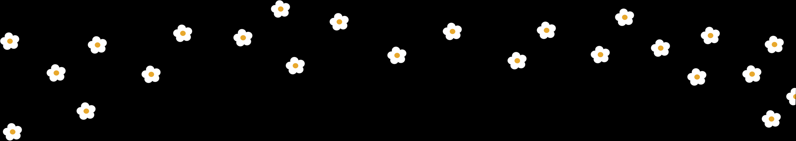



Thứ…..ngày…..tháng…..năm…….

Slide 2
Yêu cầu cần đạt
Tìm và nói được tên các châu lục và đại dương trên quả địa cầu.
Chỉ được vị trí của Việt Nam trên quả địa cầu.

Slide 3
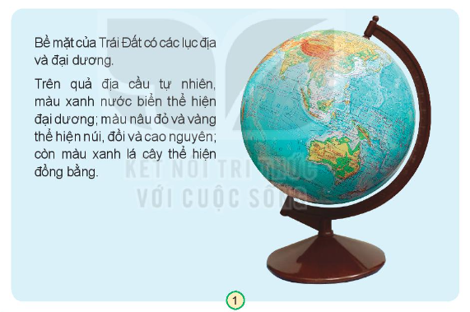
1. Đọc thông tin và quan sát quả địa cầu, em hãy:
Chỉ đại dương và lục địa.
Nhận xét diện tích của hai phần này.

Slide 4

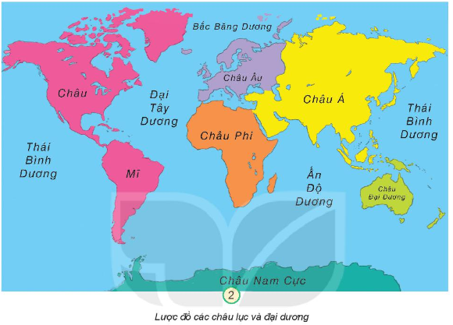
Tên 6 châu lục là: châu Á, châu Âu, châu Phi, châu Mĩ, châu Đại Dương, châu Nam Cực và có 4 đại dương là Bắc Băng Dương, Thái Bình Dương, Đạo Tây Dương, Ấn độ Dương).

Slide 5
Chỉ vị trí của Việt Nam trên lược đồ.

Slide 6




Quan sát quả địa cầu và chia sẻ với bạn
Từng châu lục tiếp giáp với đại dương nào?
Nước Việt Nam nằm ở châu lục nào? Tiếp giáp với biển thuộc đại dương nào?
Làm việc nhóm 4

Slide 7
Châu Á tiếp giáp với Bắc Băng Dương, Thái Bình Dương, Ấn Độ Dương.

Slide 8
Châu Âu tiếp giáp với Bắc Băng Dương, Đại Tây Dương.

Slide 9
Châu Phi tiếp giáp với Ấn Độ Dương, Đại Tây Dương.

Slide 10
Châu Mỹ tiếp giáp với Bắc Băng Dương, Đại Tây Dương, Thái Bình Dương.

Slide 11
Châu Đại Dương tiếp giáp với Thái Bình Dương, Ấn Độ Dương.

Slide 12
Châu Nam Cực tiếp giáp với Thái Bình Dương, Đại Tây Dương, Ấn Độ Dương.

Slide 13
Việt Nam nằm ở châu Á, tiếp giáp với Thái Bình Dương, Ấn Độ Dương, Bắc Băng Dương.

Slide 14


